Slide 1
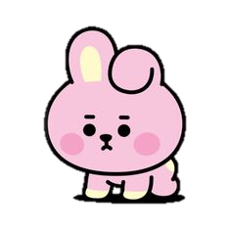
Diario
Diario
03 de junio de 2021

Slide 2
03/06/2021
El día de hoy reforzamos el aprendizaje: Conoce medidas para evitar enfermedades. Para ello se sugirió que vieran un video sobre hábitos de higiene.

